Slide 1
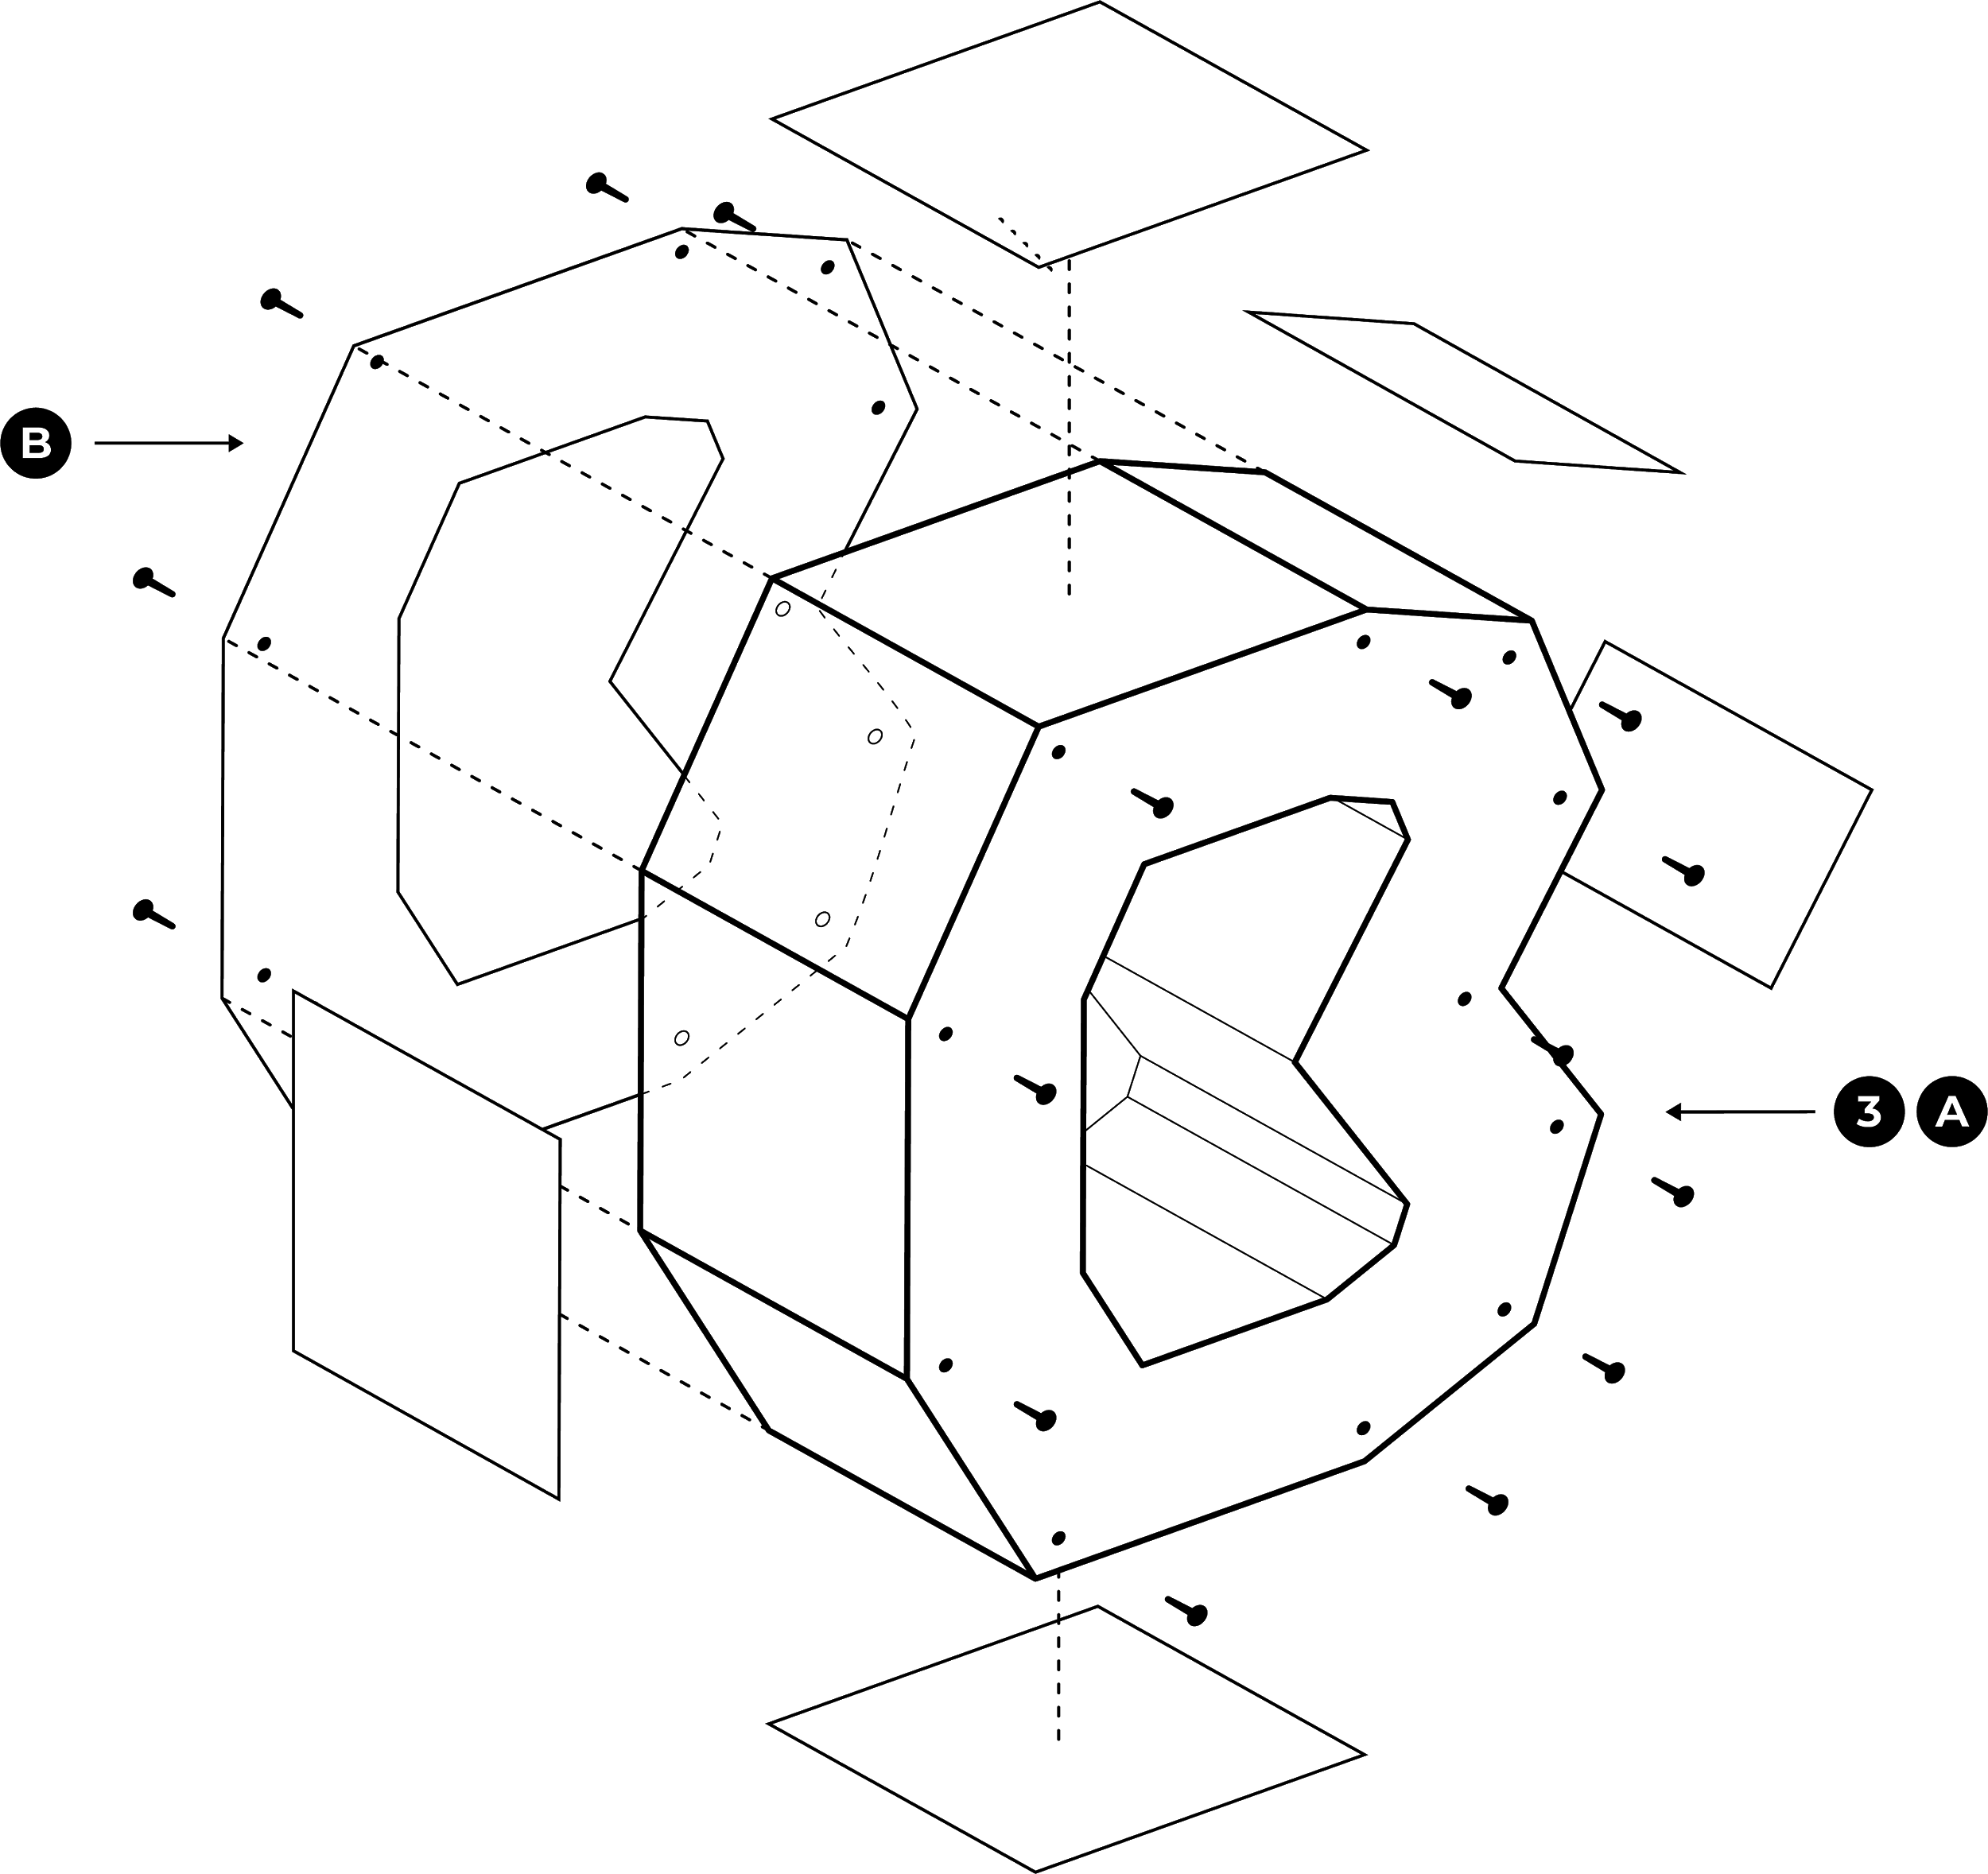


Módulo: Machine Learning Santander
Análisis de Nearshoring
Equipo 17
Integrantes:
García Fragoso Nestor Abdy
Medina Rodríguez Eduardo
Pando Barrón Jesús

Slide 2


Módulo: Machine Learning Santander
Análisis de los índices delictivos de México y el impacto en el Nearshoring
Descripción: El nearshoring busca establecer relaciones comerciales con países vecinos o regiones próximas pero la inseguridad de un país o región es un factor a considerar para asegurar o limitar las inversiones

Slide 3



Problema
Fuente: El Financiero
Notes:
Separador #2 con fotografía (colocar imagen a la altura de la separación de las líneas)

Slide 4

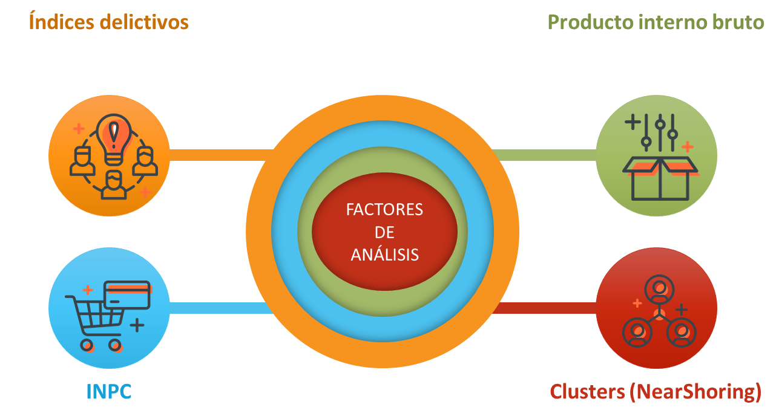

Contexto del problema
# pág o tema

Slide 5
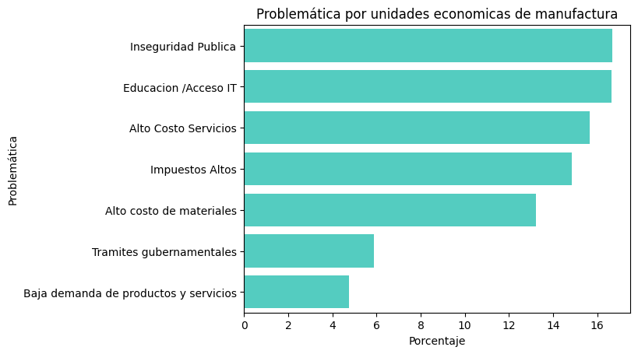
# pág o tema

Slide 6


Nicolas Herrbach
Análisis de datos
Fuente: Nicolás Herrbach
Notes:
Separador #2 con fotografía (colocar imagen a la altura de la separación de las líneas)

Slide 7
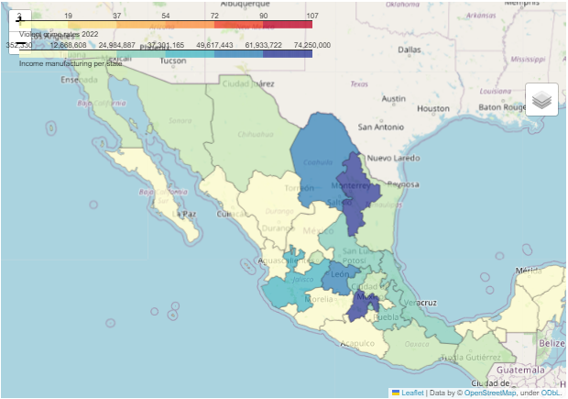
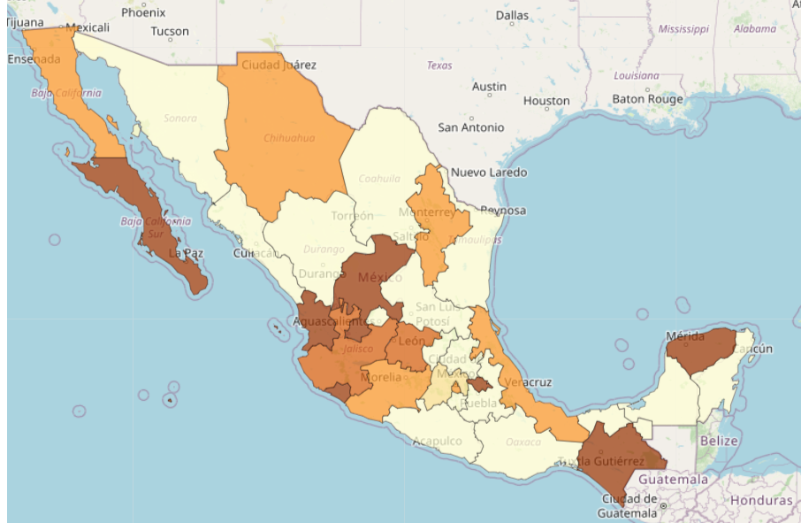
Desarrollo
# pág o tema
Ingresos por estado (Manufactura)
Clusters de delitos de alto impacto en México

Slide 8



Prototipo
recuperado de:https://nodd3r.com/blog/los-10-mejores-proyectos-de-machine-learning-si-eres-principiantes Herrbach
Notes:
Separador #1 con ícono (colocar ícono a la altura de la separación de las líneas)

Slide 9

Algoritmos de clasificación
Basados en:
Semáforo de delitos de alto impacto
Percepción sobre inseguridad pública
# pág o tema
Notes:
Bullet points colocar icono acorde al tema al lado

Slide 10
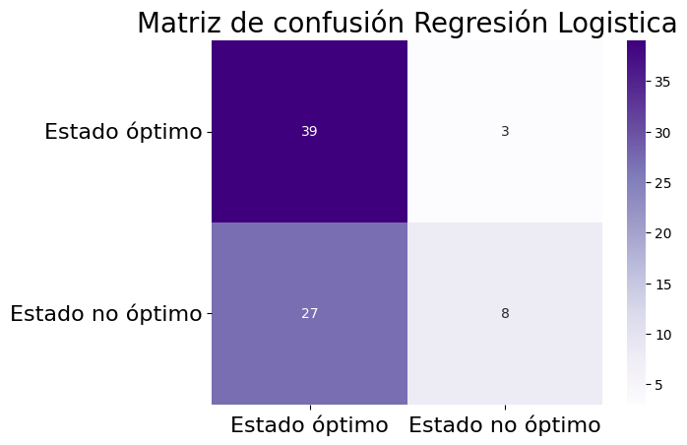
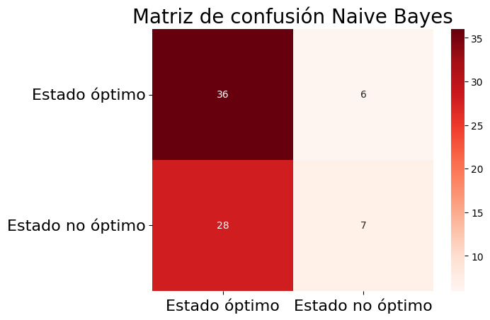
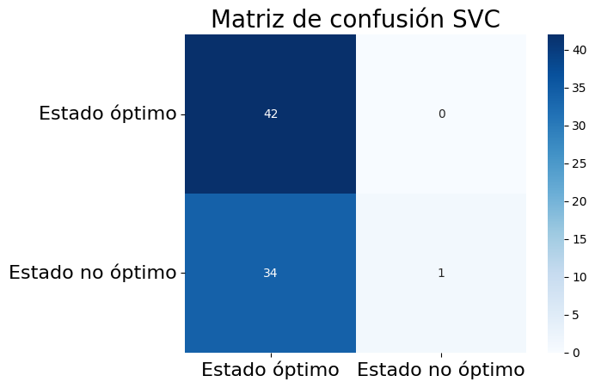
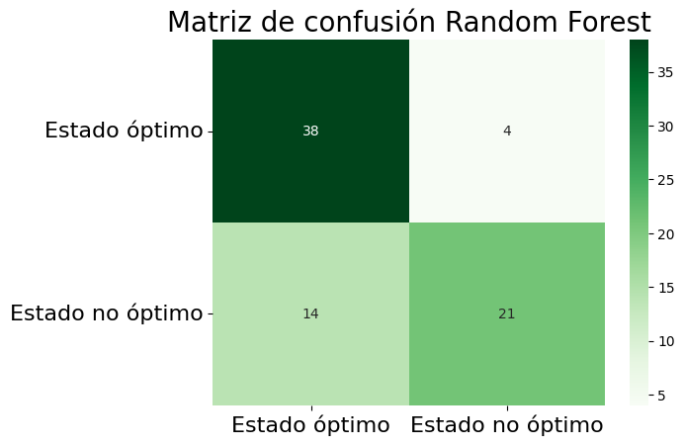
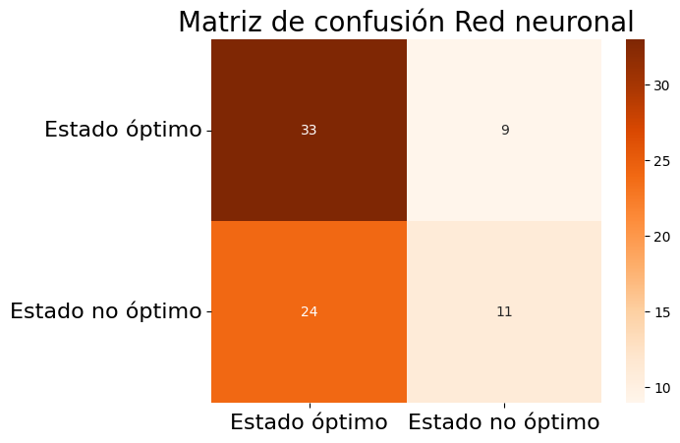
Clasificación basada en el Semáforo de delitos de alto impacto
Datos
Notes:
Mostrar porcentajes de resultados

Slide 11
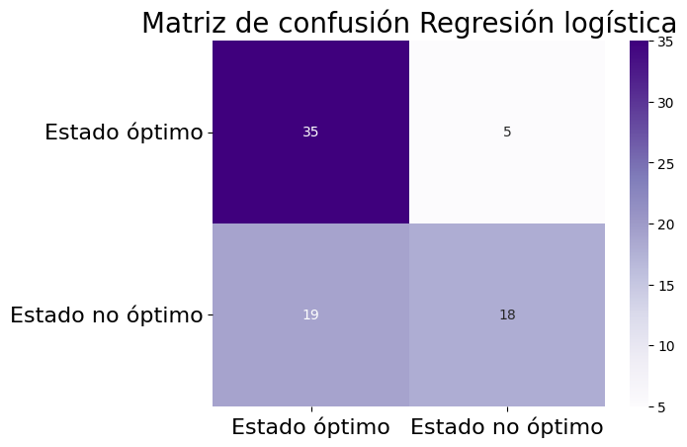
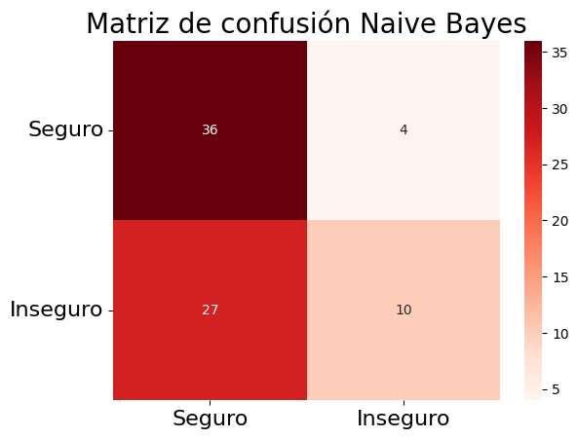
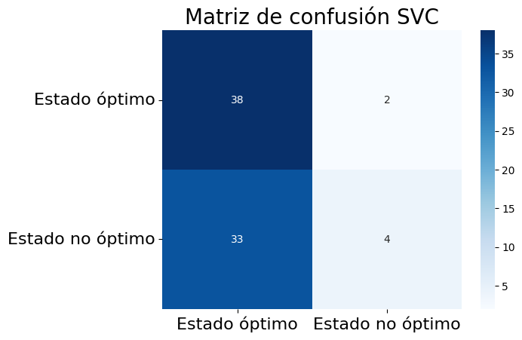
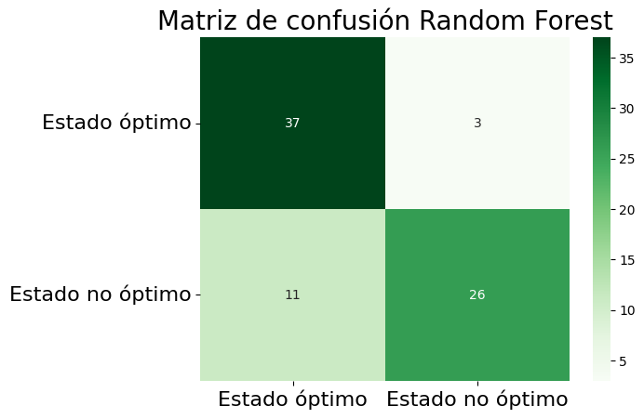
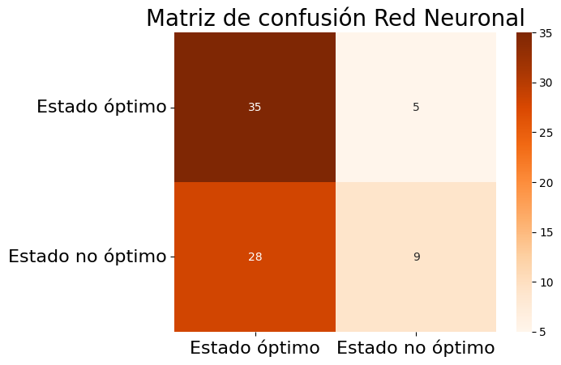
Clasificación basada con la percepción social de la inseguridad
Notes:
Mostrar porcentajes de resultados

Slide 12


Conclusiones
Notes:
Separador #1 con ícono (colocar ícono a la altura de la separación de las líneas)

Slide 13
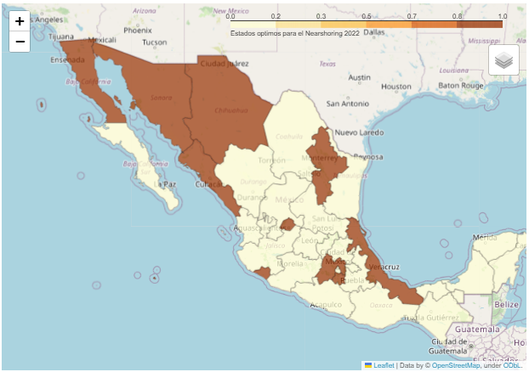
Semáforo de alto impacto 2023
# pág o tema

Slide 14
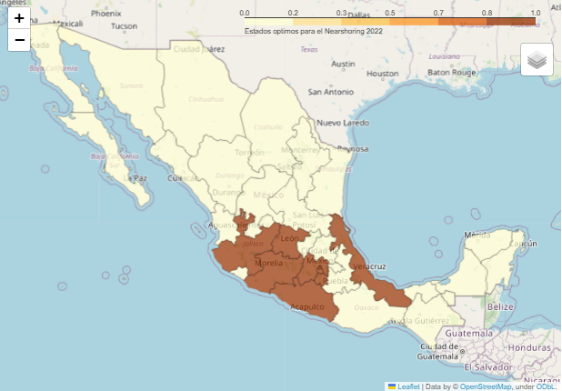
Percepción social de la inseguridad 2023
# pág o tema

Slide 15

Equipo de trabajo
Notes:
Separador #1 con ícono (colocar ícono a la altura de la separación de las líneas)

Slide 16
Equipo de trabajo
# pág o tema

